Slide 1
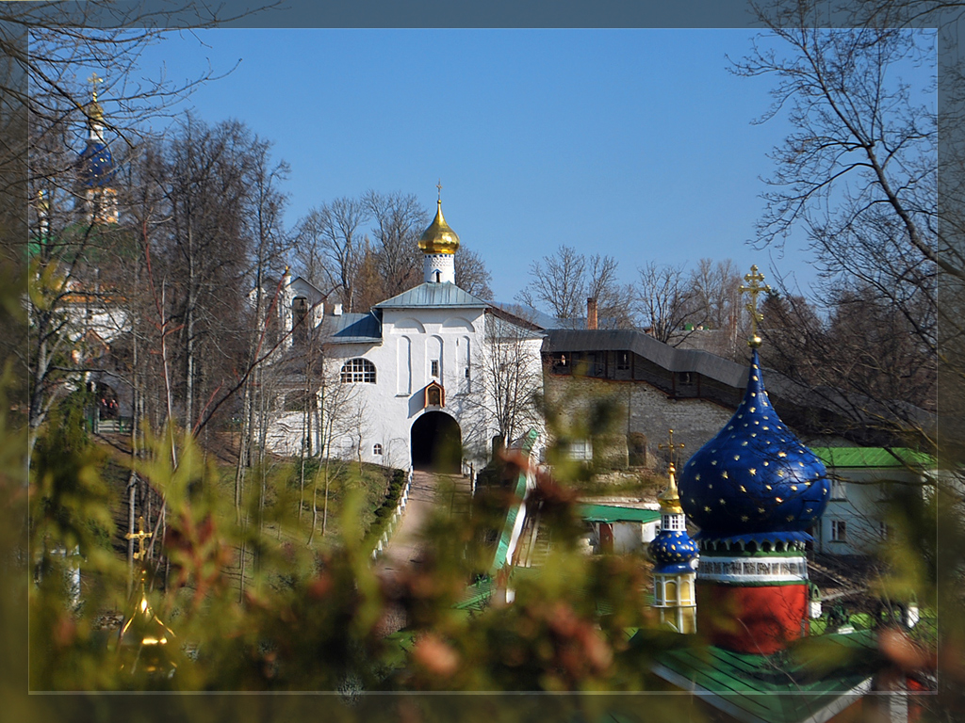
Основы
православной
культуры

Slide 2
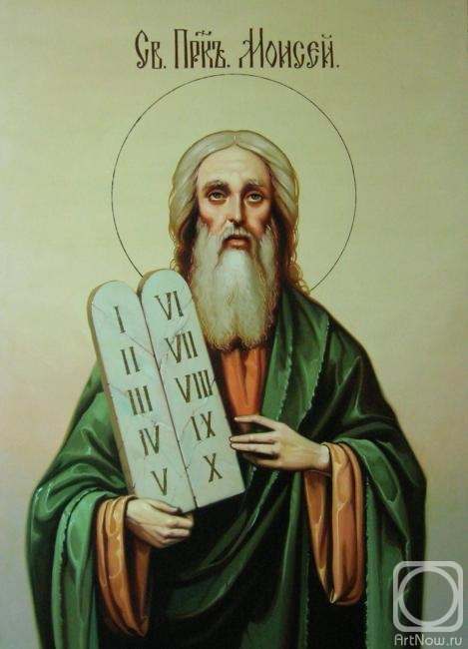

Slide 3
Тема нашего урока:
Заповеди
Часть II

Slide 4
Песня Светланы Копыловой
«Следы на песке»

Slide 5
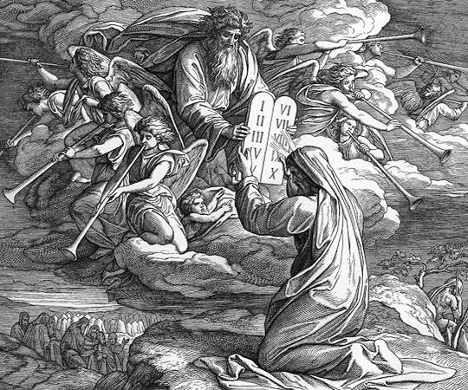
Синайское Законодательство
Заповеди даны Моисею на г. Синай
четыре заповеди по отношению к Богу.
шесть заповедей по отношению к ближним.
Две скрижали

Slide 6
ЗАПОВЕДИ ЧЕЛОВЕКУ ПО ОТНОШЕНИЮ К БОГУ.
1. Я, Господь Бог твой; чтобы не было у тебя других богов, кроме Меня.
2. Не делай себе идола и никакого изображения того, что на небе вверху, что на земле внизу, что в водах под землею; не кланяйся и не служи им.
3. Не произноси имени Господа Бога твоего напрасно.
4. Помни день субботний, чтобы проводить его свято: шесть дней работай и совершай в них все дела твои, а в день седьмый – день покоя (суббота) да будет посвящен Господу Богу твоему.
!

Slide 7
ЗАПОВЕДИ ЧЕЛОВЕКА ПО ОТНОШЕНИЮ К ЧЕЛОВЕКУ
Почитай отца и мать.
Не убивай.
Не прелюбодействуй (люби верно).
Не кради.
Не лжесвидетельствуй.
Не завидуй.

Slide 8
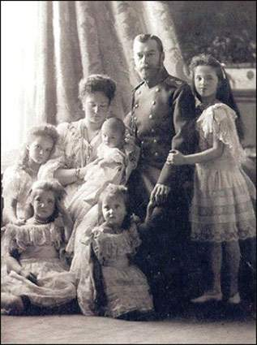

“Почитай отца твоего и матерь твою, чтобы тебе было хорошо и чтобы ты долго жил на земле”
Грехи против заповеди
Не уважение к старшим: родители, старшие по возрасту, учителя.

Slide 9
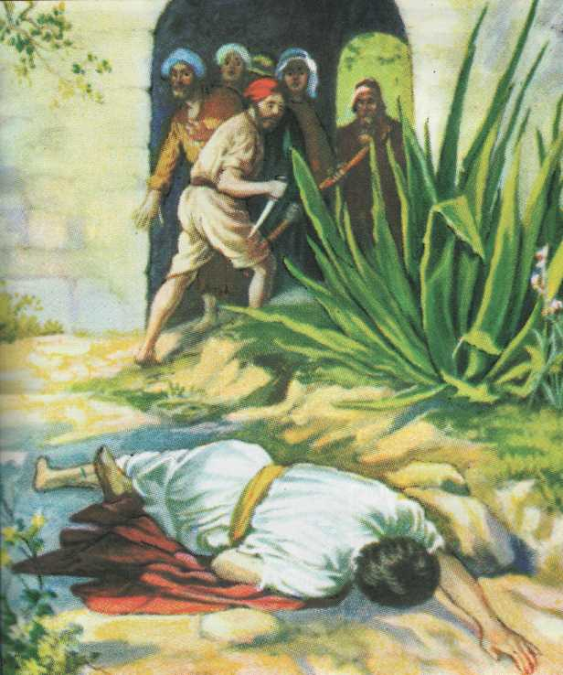
“Не убей”
Грехи против заповеди
Самоубийство
Несправедливый суд
Желание смерти другому человеку
Ненависть
Распространение наркотиков, соблазнительных журналов и фильмов

Slide 10
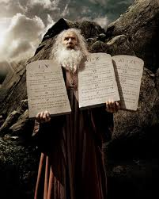
Не ты дал жизнь, значит, не тебе её отнимать! Убийцей становится даже тот, кто смотрит на другого человека с ненавистью.

Slide 11

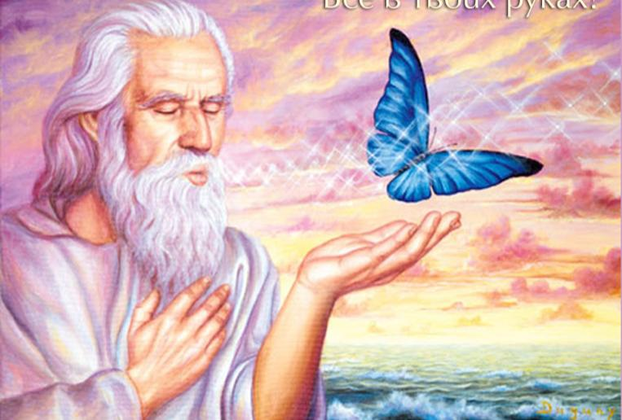


Slide 12
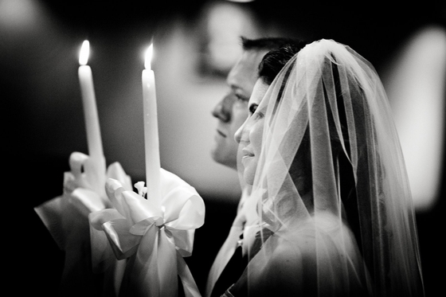
“Не прелюбодействуй”
Грехи против заповеди
Предательство друга, супруга, близкого человека
Нецеломудренные слова, мысли, поведение.

Slide 13
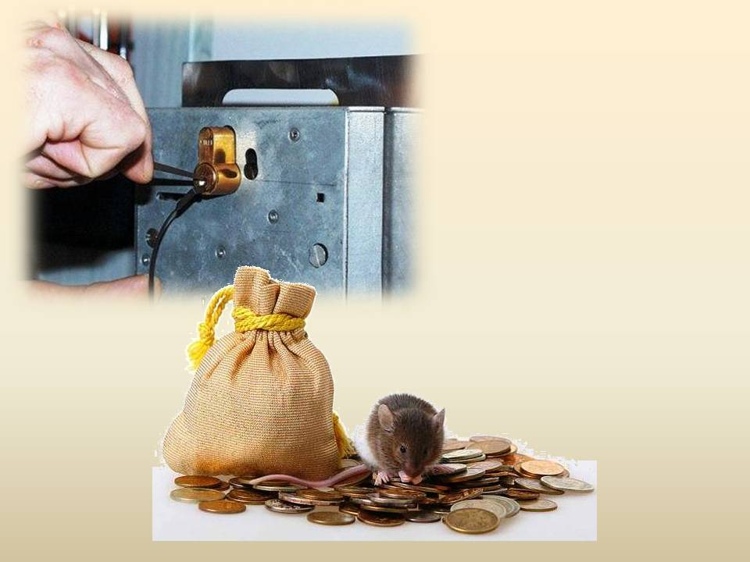
«Не укради»
Грехи против заповеди
Воровство
Грабительство
Взятки

Slide 14
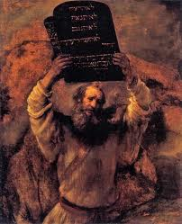
Тот, кто крадёт, готов причинить страдания другому человеку.

Slide 15
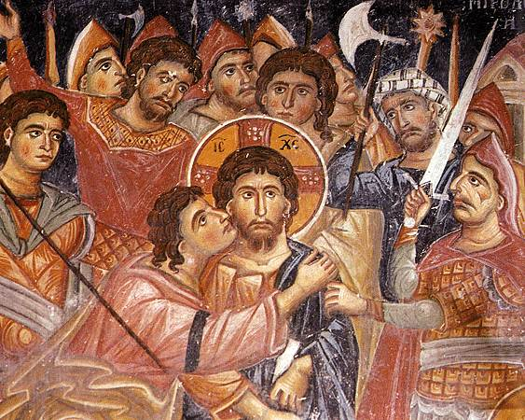
“Не произноси на другого ложного свидетельства”
Грехи против заповеди
Сплетни
Клевета
Осуждение

Slide 16
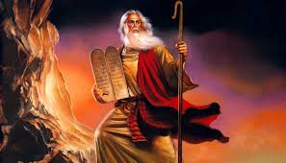
« Не лги»
Рано или поздно обман раскроется, и его последствия будут гораздо хуже, чем те, страх перед которыми подтолкнул ко лжи.

Slide 17
Мультфильм
«Золотая рыбка»

Slide 18
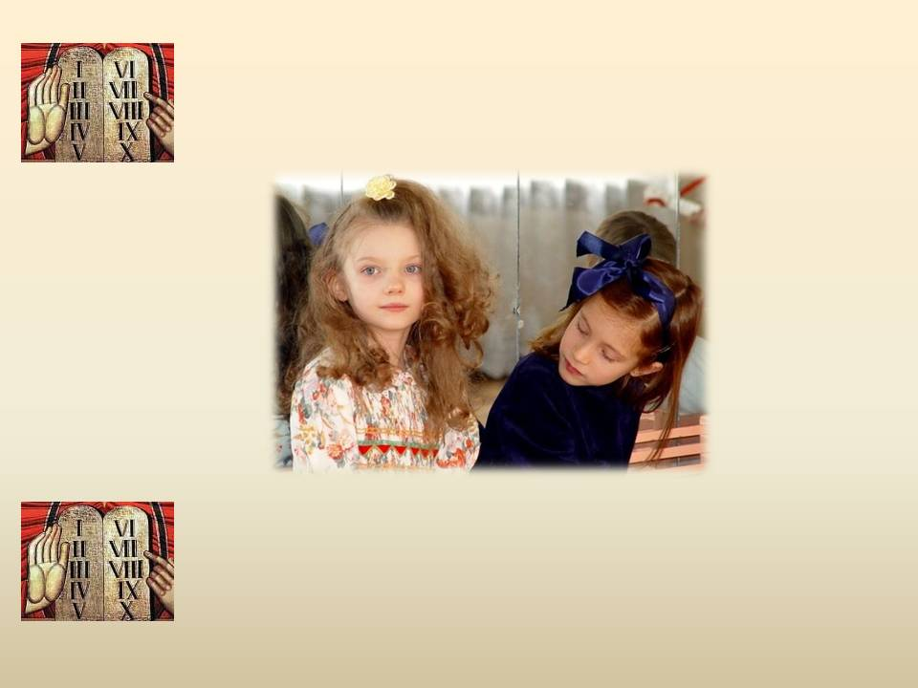
“Не желай жены ближнего твоего, не желай дома ближнего твоего, ни поля его… ни всего того, что принадлежит ближнему твоему”
Грехи против заповеди
Зависть
Злопамятство

Slide 19
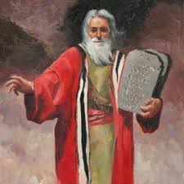
«Не завидуй»
Зависть мешает радости. Если разрешить себе зависть, то в её чёрных лучах радость сразу поблекнет.

Slide 20

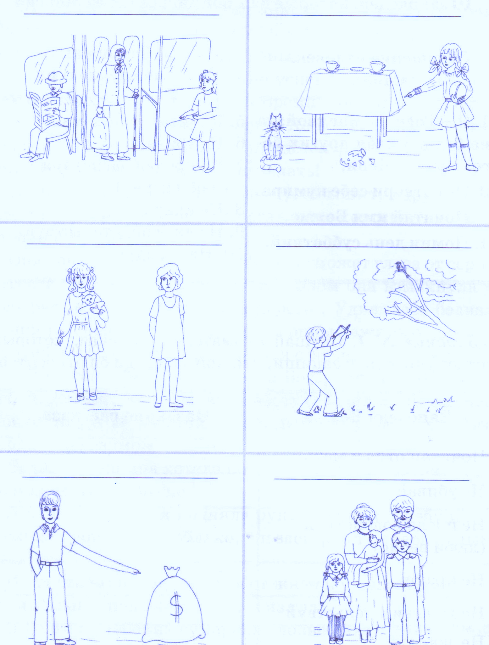
9
10
6
8
7

Slide 21
Пословицы | Номер заповеди
Кто родителей почитает, того Бог благословляет. | 5
Не надобен и клад, коли у мужа с женою лад. | 7
Завистливое око видит далёко. | 10
Без спросу взял, да не сказал – так украл. | 8
Сёмка украл поросёнка, а сказал на гусёнка. | 9
Начало гнева- безумство, а коней его – раскаяние. | 6
От чужого добра – добра не будет. | 8,10

Slide 22
Нужны ли современному человеку заповеди?

Slide 23
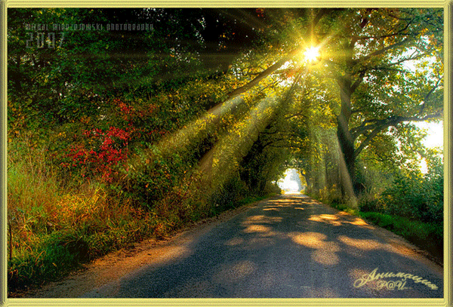

Slide 24
Да, потому что нравственные законы важны для любого времени.
Если вы будете правильно себя вести, может быть, глядя на вас, будут также вести себя ваши друзья, знакомые, братья, сёстры и даже взрослые, а потом и ваши дети. Чем больше будет хороших людей, тем прекраснее будет мир.

Slide 25
Добро и зло творить всегда
Во власти всех людей.
Но зло творится без труда,
Добро творить трудней.
Рождает зверя зверь,
Рождает птица птицу,
От доброго - добро,
От злого - зло родится.
Добро, сколь не было б оно мало
Гораздо лучше, чем большое зло.

Slide 26
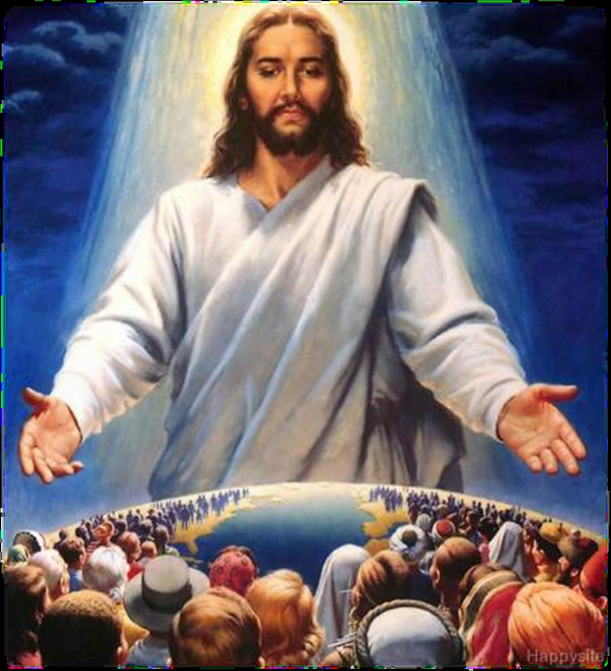

Slide 27




Закрасьте звёздочку в тетрадях
одним из цветов
Зелёный цвет
«Мне было интересно»
  Жёлтый цвет
«Было интересно, но кое-что
осталось непонятно»
Красный цвет
«Я с этим не согласен»
Серый цвет
«Было скучно»

Slide 28
Презентацию составила
учитель ОРКиСЭ:
Штрушайн Лариса Ивановна
МОУ «Красноозёрненская ООШ»
2015 год

